Slide 1
Work Report
实验报告
2023
方彦嘉
学院
计算机科学与工程学院
December 24nd

Slide 2
Work Report
CONTENT
目录
01
构建围棋游戏
03
在围棋游戏中使用神经网络
02
使用树搜索下棋
04
改进蒙特卡洛树搜索
Fill in the corporate slogan
of the company

Slide 3
01.
构建围棋游戏
2023
December 22nd

Slide 4
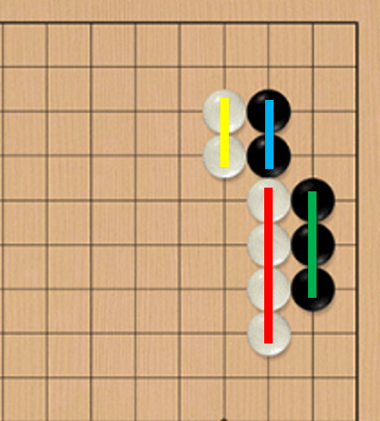
构建围棋游戏
基本数据结构 —— 棋链
在围棋游戏的实现中需要经常检查棋子的状态，来实现围棋的落子和提子等操作，而独立检查各个棋子会增加计算的复杂度，因此将相邻的同色棋子组合为一个整体，称为棋链，同时跟踪棋链的状态和它们的气，这样做可以在实现棋盘逻辑时获得更高的效率。图中用四种颜色标出了四条不同的棋链。

Slide 5
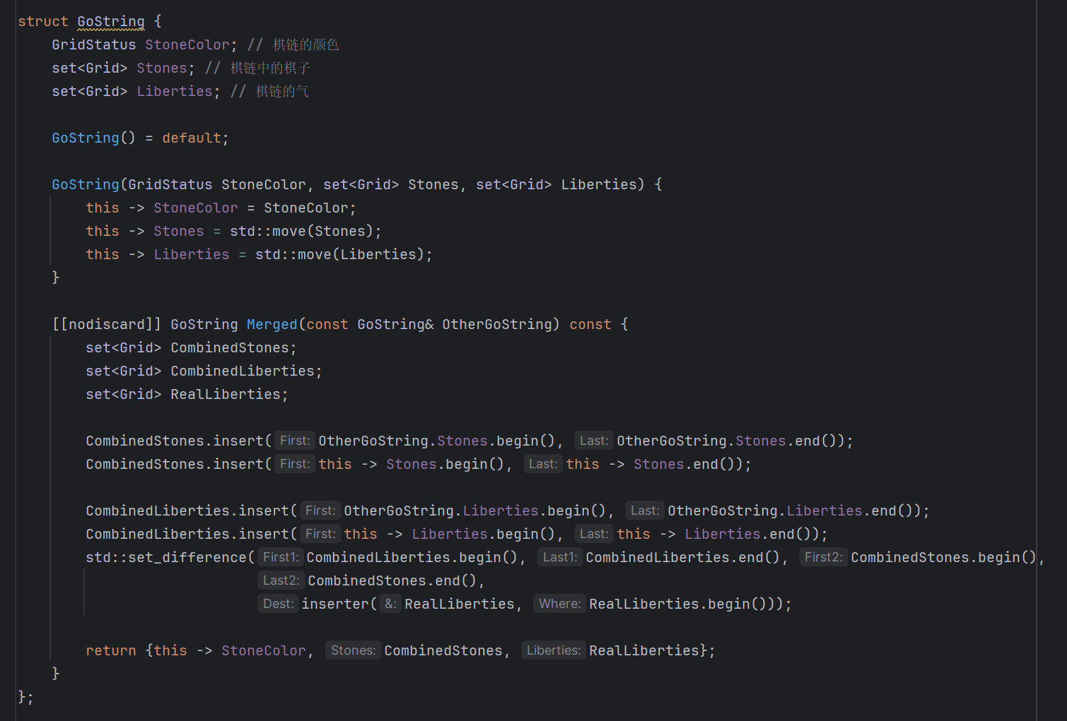
构建围棋游戏
基本数据结构 —— 棋链
棋链的实现如下：

Slide 6
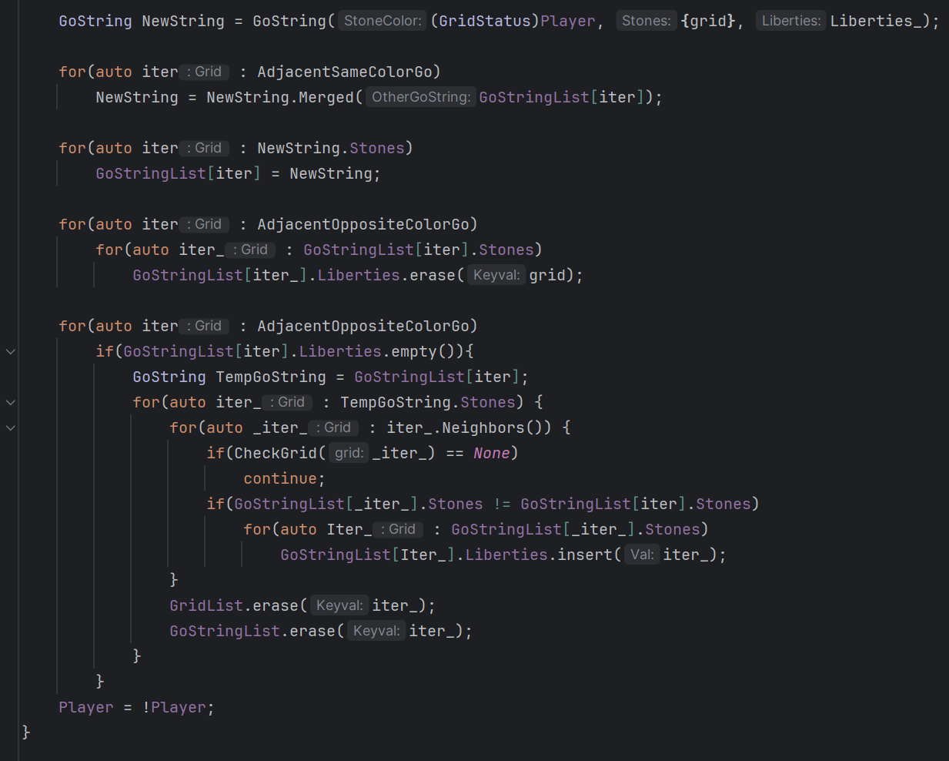
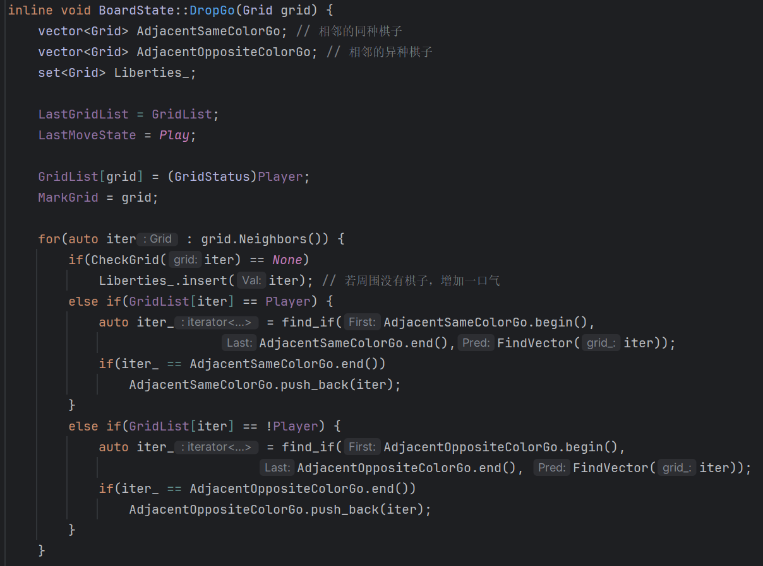
构建围棋游戏
落子逻辑的实现
根据棋链，可以构建落子动作的算法：
(1) 合并任何同色且相邻的棋链
(2) 减少对方所有相邻棋链的气
(3) 如果对方某条棋链气尽了，则提走它们
此外，如果新生成的棋链气数为0，则拒绝这个动作。

Slide 7
构建围棋游戏
其他逻辑的实现
[1] 劫争
如果一次落子动作导致棋盘完全返回上一个出现过的状态，就会触发劫争规则。
因此，在代码中编写如下规则：棋手一次落子动作不能让棋局恢复到上一个回合的游戏状态，游戏状态包括棋盘上
所有棋子的位置，以及下一回合的执子方。这种规则称为局势大劫规则。
[2] 终局
在终局后需要判断双方的胜负，通常在终局后每块棋的死活都已经确定，因此可以使用以下几个启发式规则帮助机
器人判断棋局的胜负：
·不要在完全被同色棋子所包围的区域落子
·不要选择落子后会导致只剩一口气的操作
·如果对方只剩一口气，总是吃掉它
根据这些启发式规则，可以让机器人继续已经终局的棋局，直到尽量填满所有可以填满的空点，再利用中国计数法
对棋局的胜负进行判断。

Slide 8
02.
使用树搜索下棋
2023
December 22nd

Slide 9
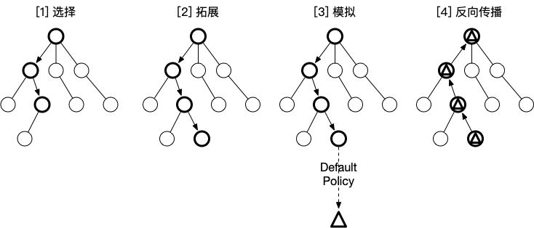
使用树搜索下棋
蒙特卡洛树搜索
蒙特卡洛树搜索分为四步：选择(Selection)，拓展(Expansion)，模拟(Simulation)，反向传播(Back Propagation)。

Slide 10
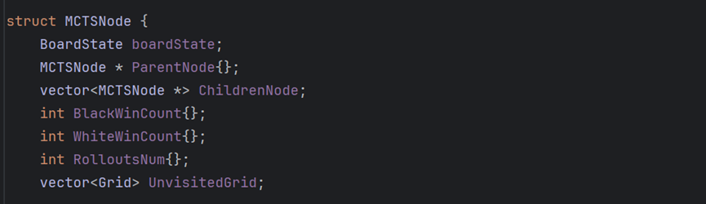
使用树搜索下棋
蒙特卡洛树搜索
蒙特卡洛树的节点包括七个基本信息：当前局面，父节点，子节点集合，黑棋获胜次数，白棋获胜次数和未扩展动作集合
开始阶段，蒙特卡洛树只有一个根节点，即需要决策的局面，然后从根节点按四步开始进行搜索。

Slide 11
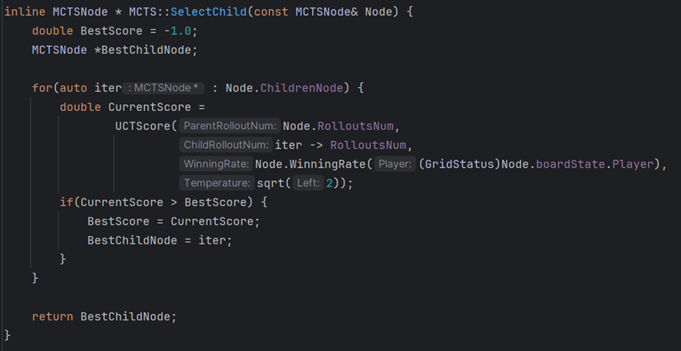
使用树搜索下棋
蒙特卡洛树搜索
[1] 选择(Selection)
在选择阶段，需要从根节点，即需要决策的局面R，向下选择一个价值最高的子节点N扩展，局面R是每次迭代中首个
检查节点。

Slide 12
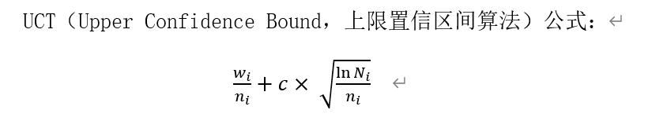
使用树搜索下棋
蒙特卡洛树搜索
对于被检查的节点，有三种可能的情况：
1、该节点所有可行动作都被扩展过
2、该节点有可行动作还未被拓展过
3、该节点的游戏状态为结束
对于这三种可能：
1、如果所有可行动作都被拓展过，使用UCT公式计算该节点所有子节点的UCT值，并找到UCT值最大的子节点继续检查。
反复向下迭代
2、如果被检查的局面存在没有被拓展的子节点，将此节点就是本次迭代的目标节点N，并找出N还未被拓展的动作A。执
行步骤[2]
3、如果检查的节点游戏状态为结束，执行步骤[4]

Slide 13
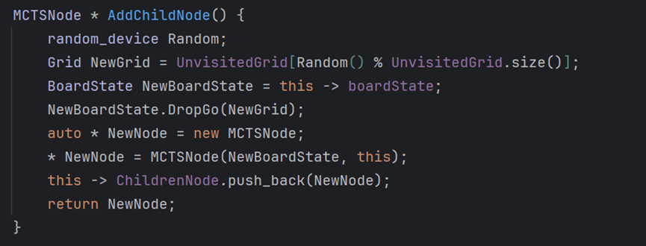
使用树搜索下棋
蒙特卡洛树搜索
[2] 拓展(Expansion)
选择阶段结束后，将查找到价值最高的节点N，选择节点N的一个未拓展的动作A，在搜索树中创建一个节点M作为N的
子节点。M的局面就是节点N在执行动作A后返回的局面。

Slide 14
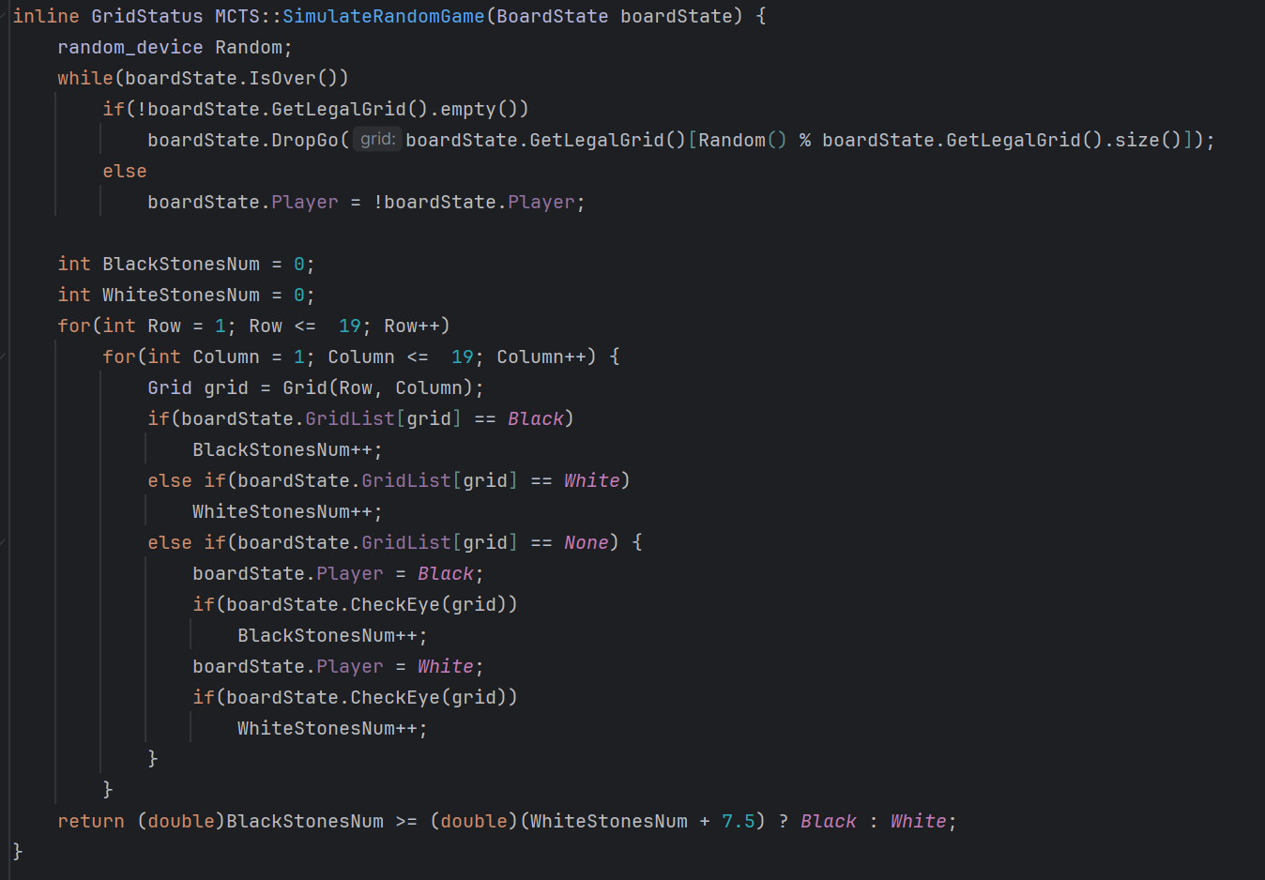
使用树搜索下棋
蒙特卡洛树搜索
[3] 模拟(Simulation)
从节点M开始，用快速走子策略（Rollout policy）将棋局进行到结束，得到一个胜负结果。将胜负结果作为评分，若胜
利则评分为1，失败则评分为0。

Slide 15
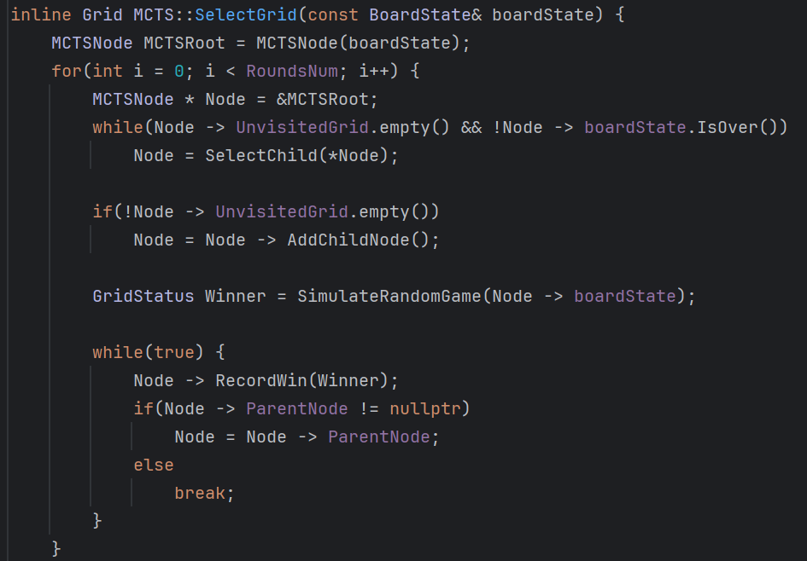
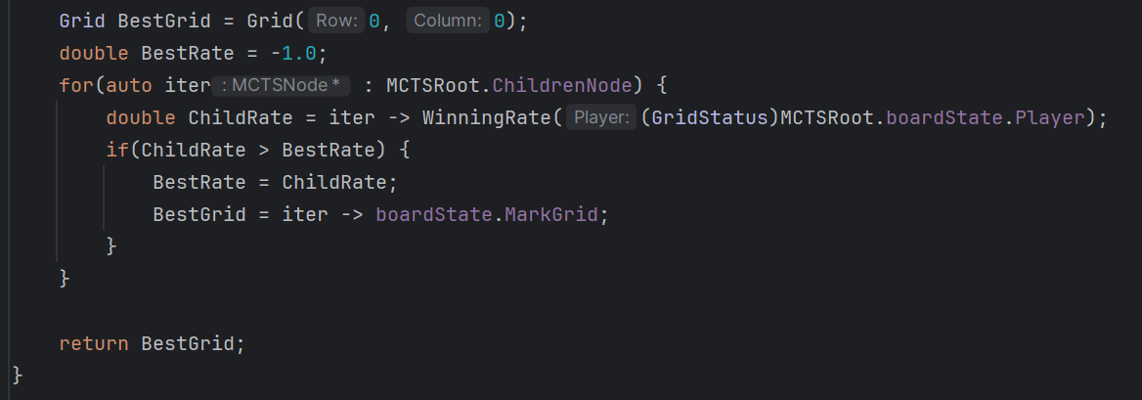
使用树搜索下棋
蒙特卡洛树搜索
[4] 反向传播(Back Propagation)
在节点M的模拟结束后，根据模拟结果来更新M节点的所有父节点的累计评分。如果在[1]的选择中找到一个游戏状态为
结束的节点，就根据该结果更新评分。
每一次迭代都会拓展搜索树，随着迭代次数的增加，搜索树的规模也不断增加。当到了一定的迭代次数或者时间之后结
束，选择根节点下最好的子节点作为本次决策的结果。

Slide 16
03.
在围棋游戏中使用神经网络
2023
December 22nd

Slide 17
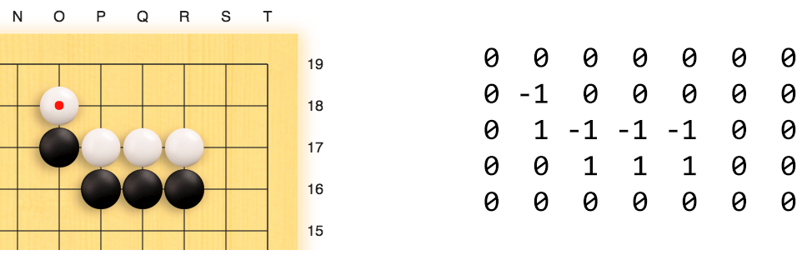
在围棋游戏中使用神经网络
棋盘编码器
首先考虑使用简单的二维数组进行编码，将本方棋子标记为1，对方棋子标记为 -1，空点标记为 0，称为单编码层。将本方和对方的棋子分别标记，而不是标记黑白棋子，这样将数据输入神经网络时，无需输入当前落子方，也便于神经网络进行统一的训练。
如果将单编码层作为编码方式得到的数据作为神经网络的输入数据进行训练，会发现训练效果不佳，有两个原因：
·卷积操作是线性的，因此 +1 和 -1 在卷积操作后，会互相抵消，使得我们很难单独分析某一方的棋形情况，必然
会受到另一方的棋子的影响。
·忽略了围棋中棋子的气的概念

Slide 18
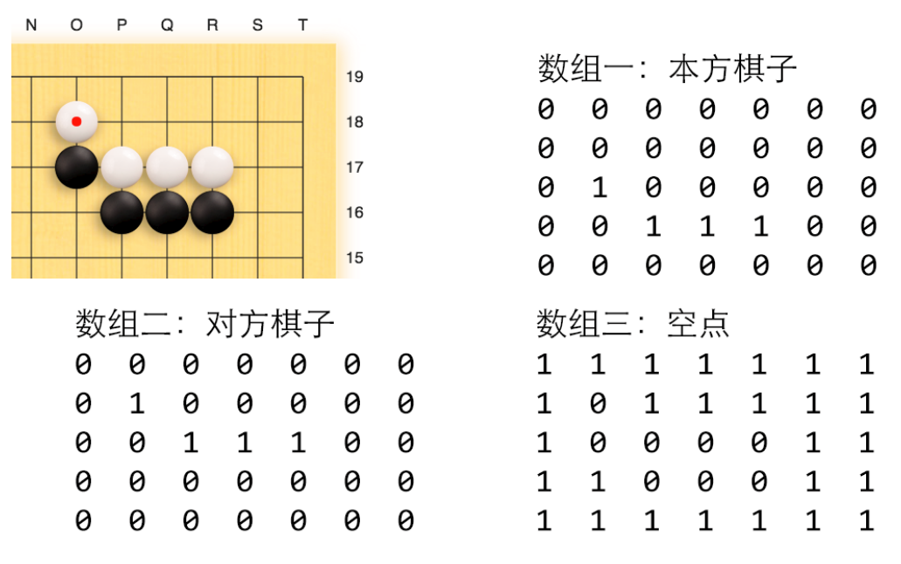
在围棋游戏中使用神经网络
棋盘编码器
更适合作为神经网络的输入的棋盘编码方式，是one-hot 编码，即用 1 代表有某个性质的地方，用 0 代表没有某个性质的地方。
为了可以独立对一方的棋形进行分析，建立三个特征平面储存棋盘交叉点的状态：
·特征平面一：其中1代表本方棋子，0代表其他
·特征平面二：其中1代表对方棋子，0代表其他
·特征平面三：其中1代表空点，0代表其他

Slide 19
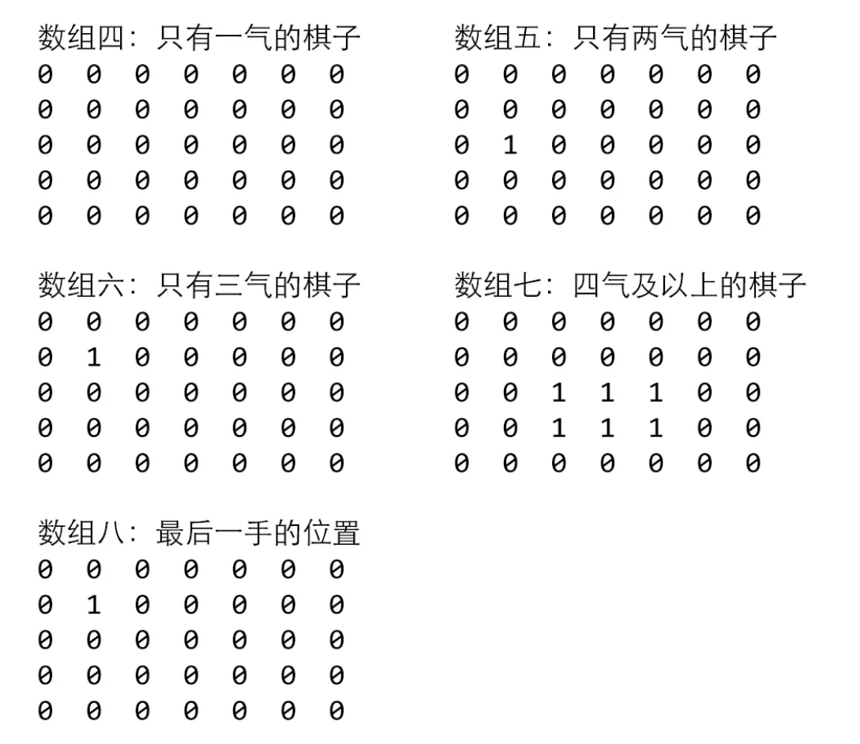
在围棋游戏中使用神经网络
棋盘编码器
但这样编码依旧忽略了围棋中棋子的气的概念。为了引入棋子的气的概念，在原有的三个特征平面上再加入五个特征平面：
·特征平面四：其中1代表只有一气的棋子，0表示其他
·特征平面五：其中1代表只有两气的棋子，0表示其他
·特征平面六：其中1代表只有三气的棋子，0表示其他
·特征平面七：其中1代表四气及以上的棋子，0表示其他
·特征平面八：其中1代表最后一手的位置，0表示其他
其中，使用最后一手的位置，是希望尽可能拟合人类棋手的行为，回应对手的上一步。

Slide 20
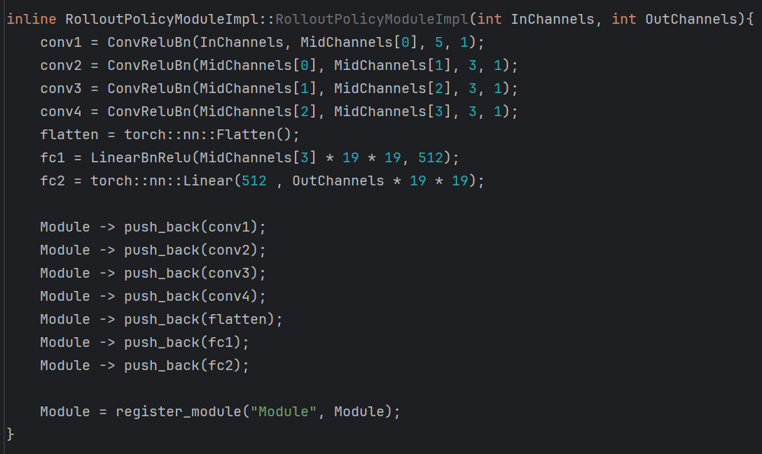
在围棋游戏中使用神经网络
神经网络
构造一个小型的卷积神经网络，由四个使用批标准化的卷积层，一个展平层，一个使用批标准化的全连接层以及一个普通的全连接层：

Slide 21
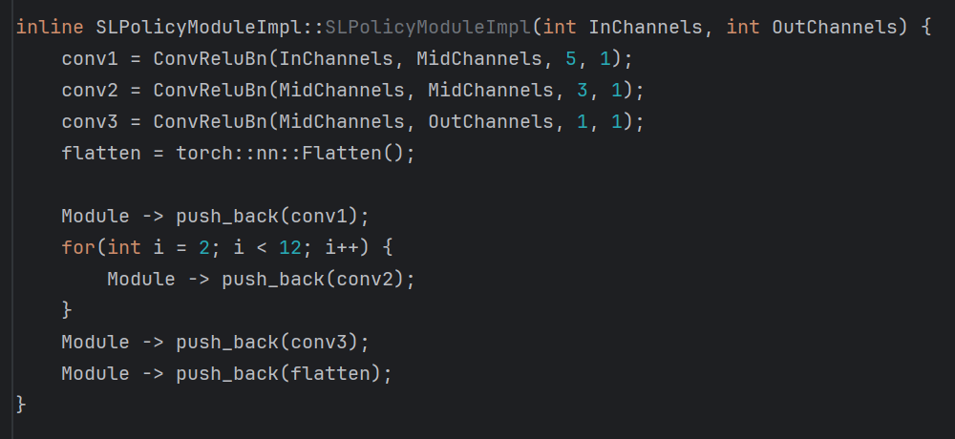
在围棋游戏中使用神经网络
神经网络
大型的卷积神经网络，其中包括了十三个使用批标准化的卷积层和一个展平层：

Slide 22
在围棋游戏中使用神经网络
强化学习
强化学习的过程为：
·让神经网络进行自我对弈，并将结果保存为经验数据
·使用策略梯度方法，根据经验数据调整权重参数
其中，策略学习方法工作流程如下：
·当代理获胜时，增大它所选择过的动作的概率
·当代理失败时，减少它所选择过的动作的概率
具体实现方法为让神经网络自我对弈，并将每一局的胜负和每一步的棋局状态记录下来。在代理获胜的棋局中，则增大其选择的动作的概率，因此将代理选择的动作作为当前棋局对应的最佳动作，在目标向量对应的位置填入1。而在代理失败的棋局中，则需要减小所选动作的概率，使更新效果和获胜棋局相反，因此在目标向量对应的位置填入-1，这样做会改变损失函数梯度的正负值，使权重向相反的方向偏移。
将得到的经验数据用于训练网络，就实现了神经网络的强化学习。

Slide 23
04.
改进蒙特卡洛树搜索
2023
December 22nd

Slide 24
改进蒙特卡洛树搜索
第一种方法就是在推演中不在随机落子，而是使用一个策略网络预测下一步的选点，而这个策略网络的速度需要足够快，才能在短时间内完成大量推演，称为快策略网络。因此，选择构建的第一个简单的神经网络作为快策略网络。
第二种方法是当到达搜索树的一个叶节点时，不再随机选择一个新节点来扩展，而是向策略网络查询作。策略网络会给出所有候选动作的概率分布，而每个节点都可以跟踪这个概率分布，因此根据策略网络得到的更好的动作可以比其他动作更有机会选中。将这些节点上的概率分布称为先验概率。而这个策略网络准确度要足够高，称为强策略网络，因此将构建的第二个神经网络作为强策略网络。
第三种方法是对搜索树的一个叶节点进行模拟时，不模拟到棋局结束，而是模拟到一定深度后，用价值网络对局面进行价值评估，得到局面的价值来决定是否选择该动作。

Slide 25
改进蒙特卡洛树搜索
根据这三种优化方法，可以构造出优化的蒙特卡洛树，步骤如下：
·在选择动作前，在游戏树上进行N次模拟
·每次模拟一直进行前瞻搜索，直到到达指定深度
·如果一个节点没有子节点，参考强策略网络提供的先验概率，为每个合法的动作添加新的子节点，以扩
展搜索树
·如果节点有子节点，则选择能够最大化价值的动作
·在棋盘上模拟本次选择的子节点
·当到达指定深度时，从价值函数获得价值函数，与策略推演的输出值进行综合平均，计算这个节点的评
估值
·根据模拟中涉及的叶节点更新所有节点

Slide 26
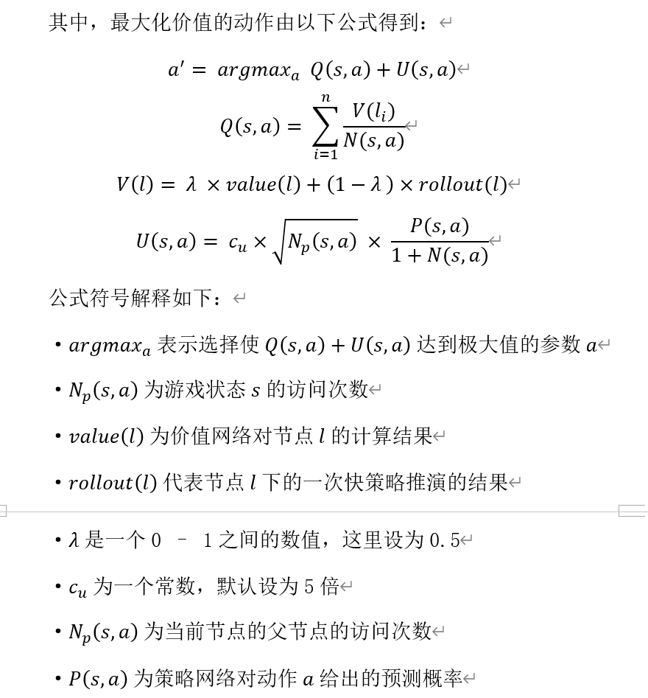
改进蒙特卡洛树搜索

Slide 27
Work Report

